Slide 1
Kann Imagination heilen?
Nacht- und Tagträume in der Psychotherapie.
Dan Pokorny
Antrittsvorlesung
Fach Experimentelle Psychotherapie
Medizinische Fakultät, Universität Ulm
07.02.2011

Slide 2
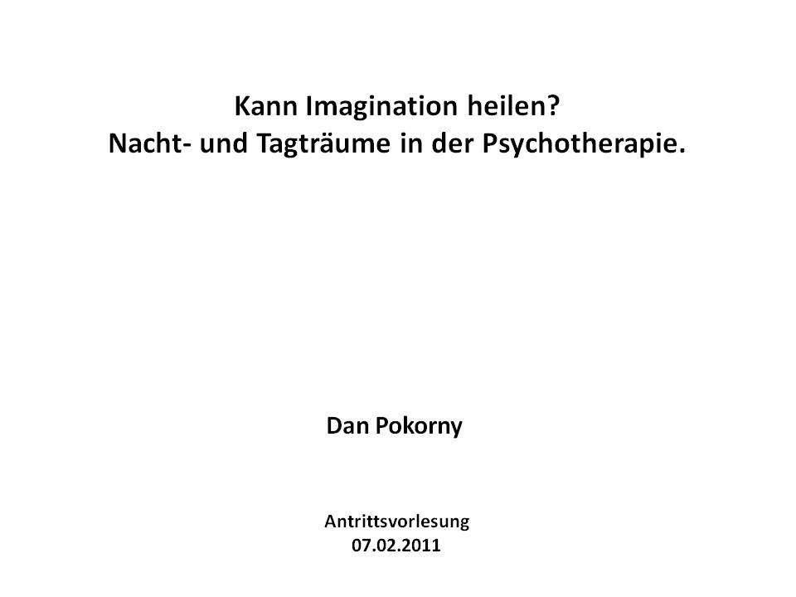
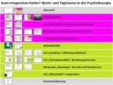
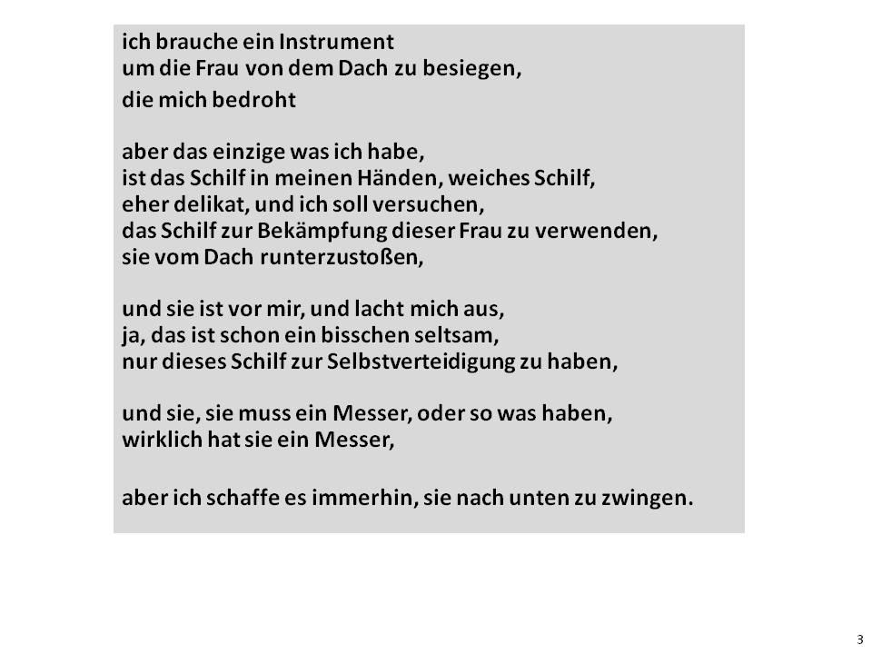
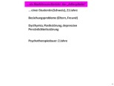
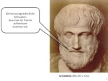
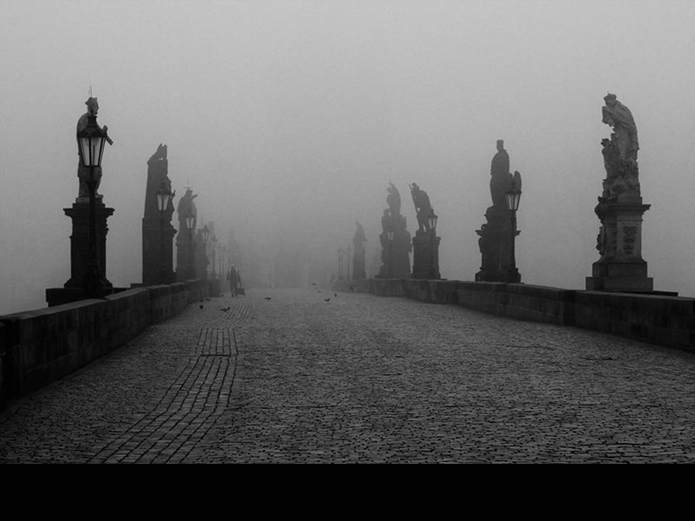
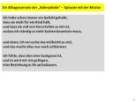
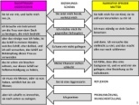
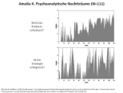
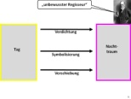
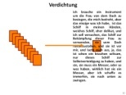
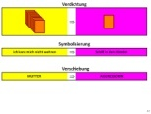
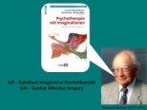
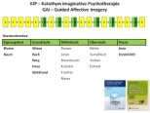
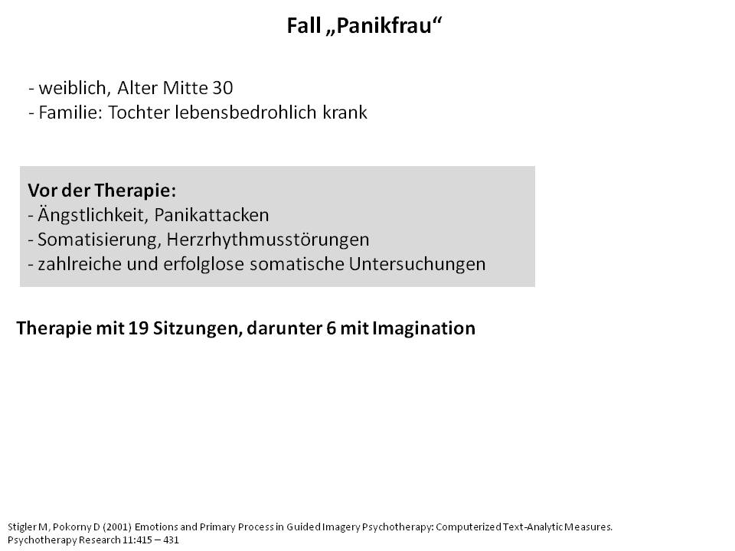
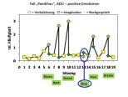
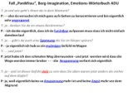
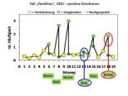
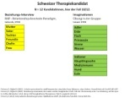

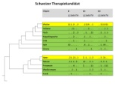
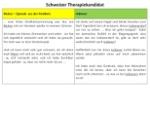
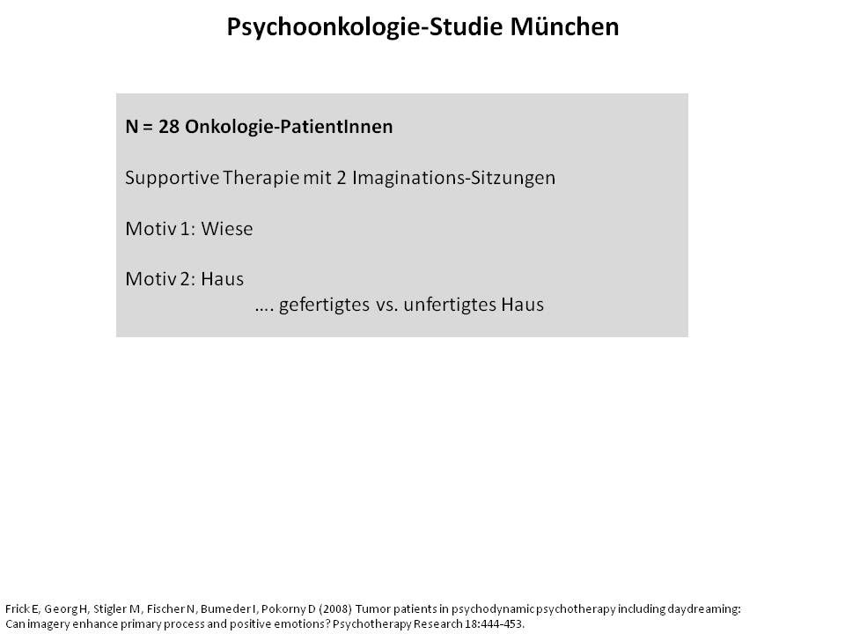
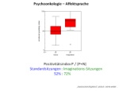
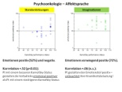
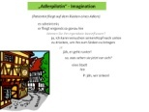
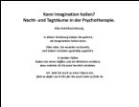
Kann Imagination heilen? Nacht- und Tagträume in der Psychotherapie.
Übersicht
NACHTTRAUM
Fall „Adlerpilotin“. Nachtraum und Narrativ
Fall „Amalia X“. Reflexion in den Träumen
Drei Freud‘sche Mechanismen
IMAGINATION
Fall „Panikfrau“. Affektives Diktionär
Fall „Therapeutenkandidat“. Beziehungsschemata
Stichprobe „Onkologie“. Narrativ und Nachttraum
Fall „Adlerpilotin“. Imagination
Zusammenfassung

Slide 3
… ein Nachttraum-Bericht der „Adlerpilotin“
ich brauche ein Instrument
um die Frau auf dem Dach zu besiegen,
die mich bedroht
aber das einzige was ich habe,
ist das Schilf in meinen Händen, weiches Schilf,
eher delikat, und ich sollte versuchen,
das Schilf zur Bekämpfung dieser Frau zu verwenden,
sie vom Dach runterzustoßen,
und sie ist vor mir, und lacht mich aus,
ja, das ist schon ein bisschen seltsam,
nur dieses Schilf zur Selbstverteidigung zu haben,
und sie, sie muss ein Messer oder so was haben,
und wirklich hat sie ein Messer,
aber ich schaffe es trotzdem, sie nach unten zu zwingen.

Slide 4
… ein Nachttraum-Bericht der „Adlerpilotin“
… einer Studentin (Schweiz), 21 Jahre
Beziehungsprobleme (Eltern, Freund)
Dysthymie, Panikstörung, depressive Persönlichkeitsstörung
Psychotherapiedauer: 2 Jahre

Slide 5
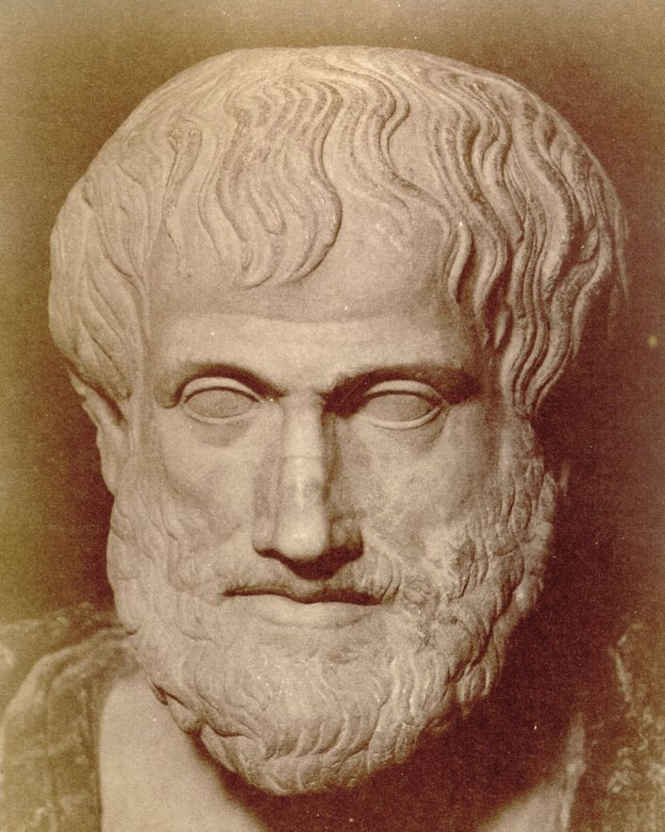
Die herausragenden Ärzte behaupten,
dass man die Träume aufmerksam
beachten soll.
Aristoteles (384-322 v. Chr.)

Slide 6
Es ist eben notwendig
zu berücksichtigen,
dass die Bewegungen,
die im Körper tagsüber entstehen,
von uns unbemerkt
bleiben,
infolge der Anwesenheit
größerer Bewegungen,
die mit dem Wachzustand
verbunden sind.
Aristoteles (384-322 v. Chr.)

Slide 7
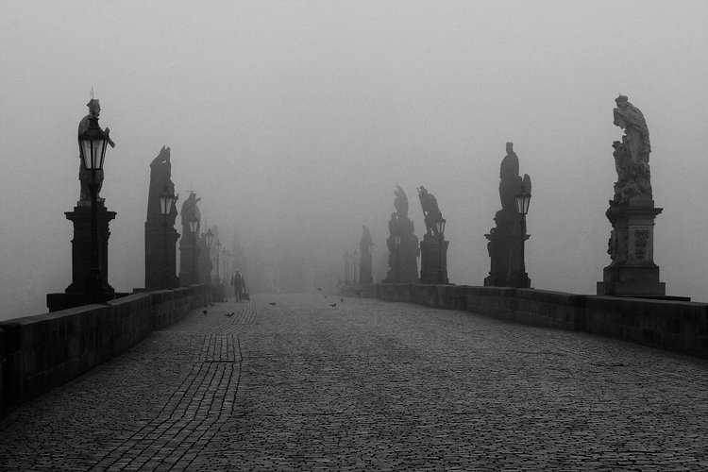
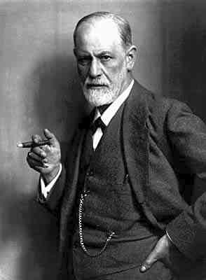
Der Nachttraum
ist der Königsweg
zum Unbewussten.

Slide 8
Ein Alltagsnarrativ der „Adlerpilotin“ – Episode mit der Mutter
Ich habe schon immer so ein Gefühl gehabt,
dass sie mich für ein Kind hält,
und dass sie voll von Vorurteilen mir gegenüber ist,
sodass ich ständig so viel beweisen muss,
und dann versuche ich das vielleicht zu viel,
und das macht alles nur noch schlimmer.
Ich fühle, dass dies eine Sackgasse ist,
und dass es mir nie gelingen wird,
eine Beziehung zu ihr aufzubauen.

Slide 9
NACHTTRAUM
AGGRESSORIN
BEZIEHUNGS-
SCHEMA
NARRATIVE EPISODE
MUTTER
Sie setzt mich herab,
verletzt mich
Sie ist vor mir, und lacht mich aus, ja,
Sie hält mich für ein Kind, sie ist voll von Vorurteilen mir gegenüber
ich brauche ein Instrument
um die Frau vom dem Dach
zu besiegen, die mich bedroht
Ich möchte mich ihr gegenüber behaupten
ich muss ständig so viel beweisen
aber das einzige was ich habe, ist das Schilf in meinen Händen, weiches Schilf, eher delikat, und ich soll versuchen, das Schilf zur Bekämpfung dieser Frau zu verwenden
Es kann mir nicht gelingen
und dann versuche ich das vielleicht zu viel, und das macht alles nur noch schlimmer
das ist schon ein bisschen seltsam, nur dieses Schilf zur Selbstverteidigung zu haben,
Meine Chancen stehen schlecht
Ich fühle, dass dies eine Sackgasse ist, und dass mir nie gelingen wird, eine Beziehung zu ihr aufzubauen.
sie muss ein Messer oder so was haben, und wirklich hat sie ein Messer,
Sie ist eine Aggressorin
REFLEXION
Ich gewinne
aber ich schaffe es trotzdem,
sie nach unten zu zwingen.
PROBLEMLÖSUNG,
WUNSCHERFÜLLUNG

Slide 10
Amalia X. Psychoanalytische Nachtträume (N=111)
Wird das
Problem
reflektiert?
Ist die
Strategie
erfolgreich?
Eberhardt-Häußler J (1998) Beziehungen, Traumstimmung und Problemlösungsstrategien in einer psychoanalytischen Therapie - Traumserien als ein Instrument der Verlaufsbeobachtung - Eine Einzelfallstudie. Dissertation. Medizinische Fakultät ,Universität Ulm

Slide 11
„unbewusster Regisseur“
Verdichtung
Nacht-
traum
Tag
Symbolisierung
Verschiebung

Slide 12
Verdichtung
ich brauche ein Instrument
um die Frau auf dem Dach zu besiegen, die mich bedroht, aber das einzige was ich habe, ist das Schilf in meinen Händen, weiches Schilf, eher delikat, und ich sollte versuchen, das Schilf zur Bekämpfung dieser Frau zu verwenden, sie vom Dach runterzustoßen, und sie ist vor mir, und lacht mich aus, ja, das ist schon ein bisschen seltsam, nur dieses Schilf zur Selbstverteidigung zu haben, und sie, sie muss ein Messer oder so was haben, und wirklich hat sie ein Messer, aber ich schaffe es trotzdem, sie nach unten zu zwingen.

Slide 13
Verschiebung
Verdichtung
 | ⇒
Symbolisierung
ich kann mich nicht wehren | ⇒ | Schilf in den Händen
MUTTER | ⇒ | AGGRESSORIN

Slide 14

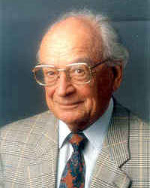
KIP – Katathym imaginative Psychotherapie
GAI – Guided Affective Imagery
Hanscarl Leuner (1918-1996)

Slide 15


KIP – Katathym imaginative Psychotherapie
GAI – Guided Affective Imagery
S | → | S | → | S | → | S | → | S | → | I | N | → | S | → | I | N | → | S | → | I | N | → | S | → | S | → | I | N | → | S | → | I | N | → | S | → | S | → | I | N | → | S
Standardmotive
Eignungstest | Grundstufe | Mittelstufe | Oberstufe | Praxis
Blume | Wiese | Person | Höhle | freie
Baum | Bach | Löwe | Sumpfloch | Kreativität
 | Berg | Rosenbusch | Vulkan
 | Haus | Kutsche | Foliant
 | Waldrand | Früchte
 |  | Name

Slide 16
Fall „Panikfrau“
- weiblich, Alter Mitte 30
- Familie: Tochter lebensbedrohlich krank
Vor der Therapie:
- Ängstlichkeit, Panikattacken
- Somatisierung, Herzrhythmusstörungen
- zahlreiche und erfolglose somatische Untersuchungen
Therapie mit 19 Sitzungen, darunter 6 mit Imagination
Stigler M, Pokorny D (2001) Emotions and Primary Process in Guided Imagery Psychotherapy: Computerized Text-Analytic Measures.
Psychotherapy Research 11:415 – 431

Slide 17
Fall „Panikfrau“, ADU – positive Emotionen
= Verbalsitzung = Imagination = Nachgespräch
Blume
Haus
Brücke
Strand
Bach
Berg

Slide 18
Fall „Panikfrau“, Berg-Imagination, Emotions-Wörterbuch ADU
T: ja und wie geht's Ihnen da in dem Moment?
P: - - also da versuche ich mich ganz aufs Gehen zu konzentrieren und bin eigentlich sehr angespannt
T: ja - denken Sie da an etwas Bestimmtes?
P: - ich denke eigentlich, dass ich da furchtbar aufpassen muss dass ich nicht einfach daneben lauf
T: ja - - gibt's da auch eine Spannung die Sie im Körper spüren?
P: - ja eigentlich ich hab so ein mulmiges Gefühl im Magen
T: - - und jetzt?
P: jetzt habe ich den schmalen Weg überwunden - und jetzt werden wird dass die Wege werden immer breiter - - - die Anspannung verliert sich eigentlich
T: ja – und ist dieses Gefühl stolz zu sein dass Sie oben waren jetzt anders als vorher auf dem Gipfel?
P: ja, weil eigentlich keine so Anspannung mehr ist und keine Angst mehr vor dem Abgrund

Slide 19
Fall „Panikfrau“, ADU – positive Emotionen
= Verbalsitzung = Imagination = Nachgespräch
In der Therapie
- Brücke: überquert
Nach der Therapie
- Panikattacken: vorhanden, jedoch bewältigt
- Somatische Untersuchungen: keine Arztbesuche mehr
Blume
Haus
Brücke
Strand
Bach
Berg

Slide 20
Schweizer Therapeutenkandidat
N = 12 KandidatInnen, hier der Fall 10/12.
Beziehungs-Interview
RAP - Relationship Anectode Paradigm,
Luborsky 1990
Imaginationen
Übung in der Gruppe
Leuner 1998
Mutter
Vater
Tochter
Freundin
Chefin
Frau
Adler
Erde
Fisch
Prinzessin
Sirene
Wasser
Indianer
Häuptlingssohn
Medizinmann
Hund
Eule
Pokorny D, Stigler M (2002) A cluster procedure for small frequencies: crisp data, fuzzy distances, crisp clusters. Neural Network World 5:483-497.
Pokorny D, Stigler M (2006) Beziehungsschemata in der realen und der imaginierten Welt: Mit der Clusteranalyse der Verschiebung auf der Spur.
In: Kottje-Birnbacher L et al. (Hrsg.) Mit Imaginationen therapieren. Pabst, Lengerich: 108-123.
Pokorny D (2010) Internalisierte Beziehungsmuster. Habilitationsschrift. Medizinische Fakultät, Universität Ulm.

Slide 21
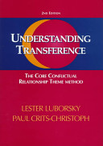
CCRT
Core
Conflictual
Relationship
Theme
Cluster-Kategorien
W | WÜNSCHE: „Ich will ...“ | Mutter | Vater
W 1 | mich behaupten und unabhängig sein | 1 | -
W 2 | mich anderen widersetzen, andere verletzen/kontrollieren | 1 | 2
W 3 | kontrolliert/verletzt werden, keine Verantwortung haben | 1 | 1
W 4 | Abstand haben, Auseinandersetzungen vermeiden | - | -
W 5 | (anderen) nahe sein, annehmen | 3 | 2
W 6 | geliebt und verstanden werden | - | 1
W 7 | mich gut und wohl fühlen | - | -
W 8 | (Erfolg, Leistung) erreichen, anderen helfen | 3 | 1
RO | REAKTIONEN DER ANDEREN: „Die anderen (sind) ...“
RO 1 | stark | - | 2
RO 2 | kontrollieren | 1 | -
RO 3 | bestürzt, aufgeregt, ärgerlich | 2 | 1
RO 4 | schlecht | 1 | -
RO 5 | weisen zurück, sind gegen mich | 5 | -
RO 6 | hilfreich | - | 1
RO 7 | mögen mich | - | -
RO 8 | verstehen | 1 | 3
RS | REAKTIONEN DES SELBSTS: „Ich bin/fühle mich ...“
RS 1 | hilfreich | - | -
RS 2 | unempfänglich und unaufgeschlossen | - | -
RS 3 | respektiert und akzeptiert | 2 | 3
RS 4 | widersetze mich und verletze andere | 1 | -
RS 5 | Selbstkontrolle und Selbstvertrauen | 1 | 3
RS 6 | hilflos | 3 | 1
RS 7 | enttäuscht und deprimiert | 2 | -
RS 8 | ängstlich und beschämt | 1 | -
1990 / 1998

Slide 22
Schweizer Therapeutenkandidat
 |  |  |  |  |  |  |  |  |  |  |  |  |  |  |  |  | Objekt | W | RO | RS
 |  |  |  |  |  |  |  |  |  |  |  |  |  |  |  |  |  | 12345678 | 12345678 | 12345678
 |  |  |  |  |  |  |  |  |  |  |  |  |  |  |  |  | Mutter | 111.3..3 | .1215..1 | ..211321
 |  |  |  |  |  |  |  |  |  |  |  |  |  |  |  |  | Indianer | ...11... | ....2... | .....1.1
 |  |  |  |  |  |  |  |  |  |  |  |  |  |  |  |  | Fisch | ....2..2 | ..1...21 | ..2..1.1
 |  |  |  |  |  |  |  |  |  |  |  |  |  |  |  |  | Häuptlingssohn | ....2... | .1...1.. | .....2..
 |  |  |  |  |  |  |  |  |  |  |  |  |  |  |  |  | Erde | ....1... | .1...... | ......1.
 |  |  |  |  |  |  |  |  |  |  |  |  |  |  |  |  | Eule | 32...... | .4..1... | ..1.33..
 |  |  |  |  |  |  |  |  |  |  |  |  |  |  |  |  | Sirene | ......1. | ......1. | ..1..1..
 |  |  |  |  |  |  |  |  |  |  |  |  |  |  |  |  | Vater | .21.21.1 | 2.1..1.3 | ..3.31..
 |  |  |  |  |  |  |  |  |  |  |  |  |  |  |  |  | Wasser | .11.1.3. | 12...2.1 | ..3.2.1.
 |  |  |  |  |  |  |  |  |  |  |  |  |  |  |  |  | Prinzessin | ....4... | 2.....11 | ..1..111
 |  |  |  |  |  |  |  |  |  |  |  |  |  |  |  |  | Medizinmann | ...2..1. | .....1.2 | ..2..1..
 |  |  |  |  |  |  |  |  |  |  |  |  |  |  |  |  | Hund | ..1..... | .....1.. | ..1.....

Slide 23
Schweizer Therapeutenkandidat
Mutter – Episode aus der Kindheit. | Indianer
… eine frühe Kindheitserinnerung war die, wo Mutter mit mir Versteck spielte in meinem Zimmer. Ich hatte ein kleines Zimmerlein und eehm - sie hat sich eigentlich versteckt und ich habe sie gesucht. Für mich war es kein Versteckspiel. Und ich kann mich sehr gut erinnern, als ich dann nach Mami rief und sie nicht fand, sie hat natürlich - ja, sich versteckt oder, und ich habe furchtbar Angst gehabt - ja, dass sie nicht mehr da sei, … | Ich stehe auf einem Hügel und blicke hinunter zum Dorf. Eigentlich bin ich erstaunt, dieses Indianerdorf vor mir zu sehen. … Also ich gehe bergauf - habe ein komisches Gefühl in der Magengegend: also wenn das ein Indianerdorf ist, gibt es dort sehr wahrscheinlich auch Indianer! Hoffentlich tun mir diese Indianer nichts Böses an. Wenn jetzt plötzlich einer auf mich zukommen würde. Ich habe auch den Eindruck, dass hier Menschen sind, die ich kenne, aber ich kann die Gesichter noch nicht erkennen - so wie es bei Indianern eben so ist!

Slide 24
Schweizer Therapeutenkandidat
Vater – Episode aus der Kindheit | Medizinmann
Später so auf dem See - auf dem Sihlsee, wo wir zusammen ruderten und … bei einem Föhnsturm waren wir unter der Sihlseebrücke. Den Vater sehe ich heute noch in diesem Ruderboot, wie er kämpft mit dem See zwischen den Brückenpfeilern und eehm - ich habe - dort schon gespürt, es ist eine gefährliche Situation. Und doch, ich hatte keine Angst, oder also wir hätten kentern können. Wahrscheinlich wären wir beide ertrunken im Nachhinein dort. Also ich habe - ein eehm - ein riesiges Vertrauen gehabt in meinen Vater. | Ich sehe ein riesiges Zelt, beschmückt mit einer Maske, das Zelt des Medizinmannes. Er winkt mich an seine Seite. Ich gehe auf ihn zu. Er gibt mir zu verstehen, neben ihm Platz zu nehmen - zu seiner Linken. Das tue ich dann auch. Ganz unbemerkt sind einige Indianer gekommen und stehen um uns herum. Sie schauen uns an. Wie ist Dein Gefühl, bei diesem Angeschautwerden? Du sitzt ja neben dem Medizinmann. Also irgendwie bin ich froh, neben ihm zu sitzen. Ich glaube er beschützt mich - ich fühle mich in Sicherheit. Er hat mich ja eingeladen, also bin ich eigentlich unter seiner Obhut. Ja eigentlich kann ich da ganz ruhig sitzen bleiben.

Slide 25
Psychoonkologie-Studie München
N = 28 Onkologie-PatientInnen
Supportive Therapie mit 2 Imaginations-Sitzungen
Motiv 1: Wiese
Motiv 2: Haus
…. fertiges vs. unfertiges Haus
Frick E, Georg H, Stigler M, Fischer N, Bumeder I, Pokorny D (2008) Tumor patients in psychodynamic psychotherapy including daydreaming:
Can imagery enhance primary process and positive emotions? Psychotherapy Research 18:444-453.

Slide 26
Psychoonkologie – Affektsprache
Positivitätsindex P / (P+N)
Standardsitzungen : Imaginations-Sitzungen
52% : 72%
„klassisches Ergebnis“, jedoch: siehe weiter…

Slide 27
Psychoonkologie – Affektsprache
Standardsitzungen
Imaginationen
Emotionen positiv (52%) und negativ.
Korrelation +.52 (p<0.01):
Pt mit einem besseren Karnofsky-Status
gestalten die Verbalteile emotional positiver
als Pt mit einem niedrigeren Karnofsky-Status
Emotionen vorwiegend positiv (72%).
Korrelation +.06 (n.s.):
Pt gestalten den Emotionsteil positiv –
ungeachtet ihrer Krankheitsbelastung !

Slide 28
„Adlerpilotin“ - Imagination
(Patientin fliegt auf dem Rücken eines Adlers)
es scheint mir,
er fliegt nirgends so genau hin
können Sie ihn irgendwie beeinflussen?
ja, ich kann versuchen seinen Kopf nach unten
zu drücken, um ihn zum Sinken zu bringen
ja
jäh, er geht runter!
so, was sehen sie jetzt vor sich?
eine Stadt
hm
jäh, wir sinken!

Slide 29
Kann Imagination heilen?
Nacht- und Tagträume in der Psychotherapie.
Eine Antrittsvorlesung.
In dieser Vorlesung haben Sie gelernt,
ob Imagination heilen kann.
Oder aber, Sie wussten es bereits,
und haben trotzdem geduldig zugehört.
In beiden Fällen
haben Sie einen Kaffee und ein Brötchen verdient,
dazu möchte ich Sie jetzt herzlich einladen.
Ich lade Sie auch zu einer Opera ein,
falls es dafür um 9 Uhr für Sie noch nicht zu früh ist.

Slide 30
Kann Imagination heilen? Nacht- und Tagträume in der Psychotherapie.
Übersicht
NACHTTRAUM
Fall „Adlerpilotin“. Nachtraum und Narrativ
Fall „Amalia X“. Reflexion in den Träumen
Drei Freud‘sche Mechanismen
IMAGINATION
Fall „Panikfrau“. Affektives Diktionär
Fall „Therapeutenkandidat“. Beziehungsschemata
Stichprobe „Onkologie“. Narrativ und Nachttraum
Fall „Adlerpilotin“. Imagination
Zusammenfassung

